Slide 1
Proiectare Logică
2024 - 2025
== Curs ==
anul de studii: C1
Săptămâna 10 05 Decembrie 2024 14:00 – 16:00
ionel.bostan@upit.ro
ionel.bostan@upb.ro

Slide 2
Agendă
Registre
Clasificări
Moduri de încărcare a informației
Scheme interne
Aplicații – lumini dinamice
Circuite basculante monostabile (CBM)
Clasificări
Mod de lucru
Aplicații

Slide 3
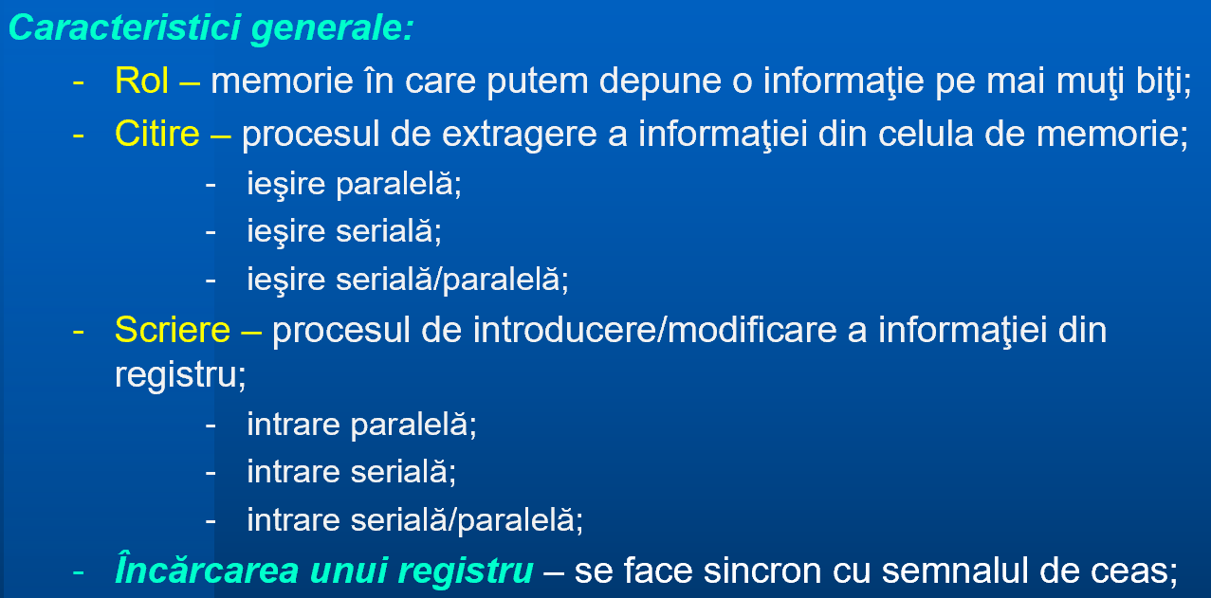
Registre

Slide 4
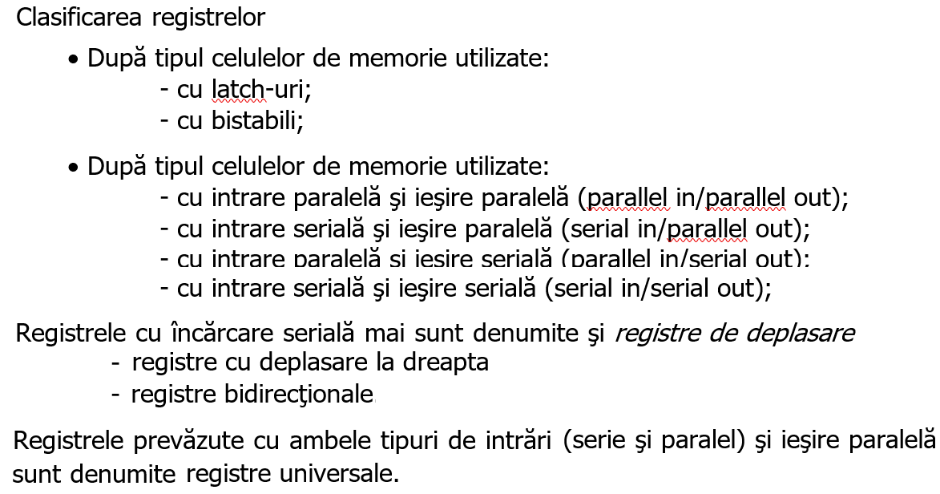
Registre

Slide 5
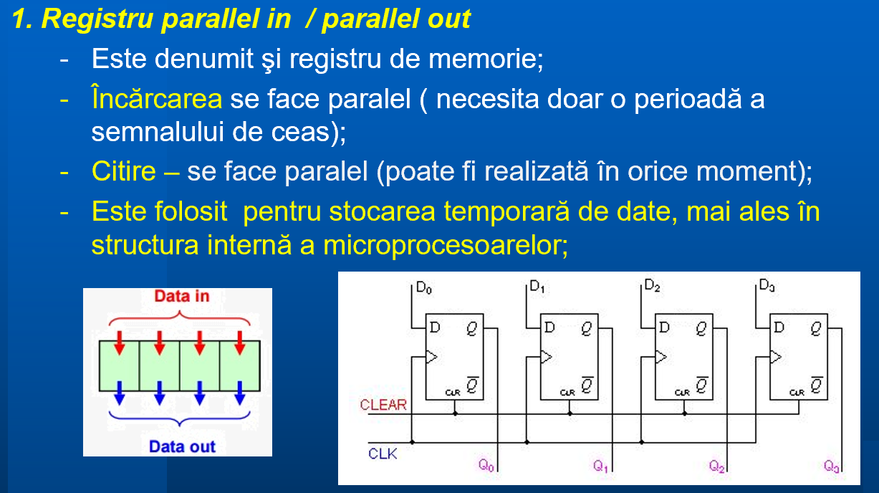
Registre

Slide 6
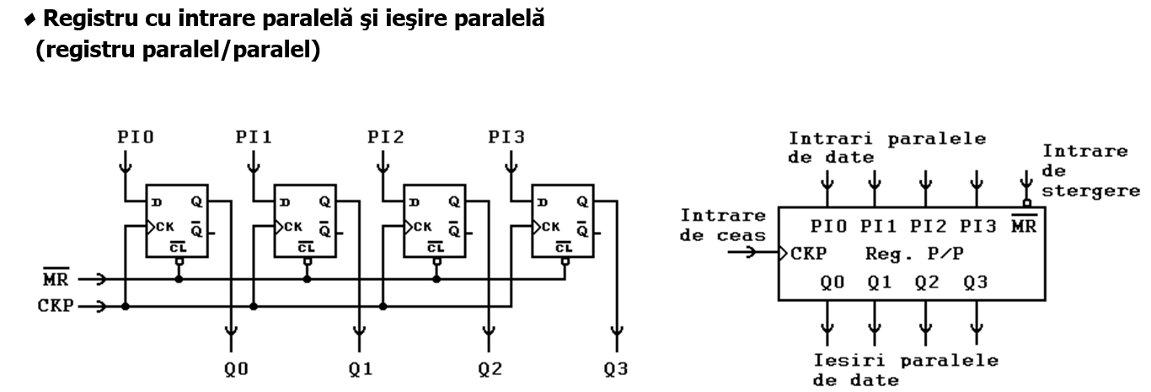
Registre

Slide 7
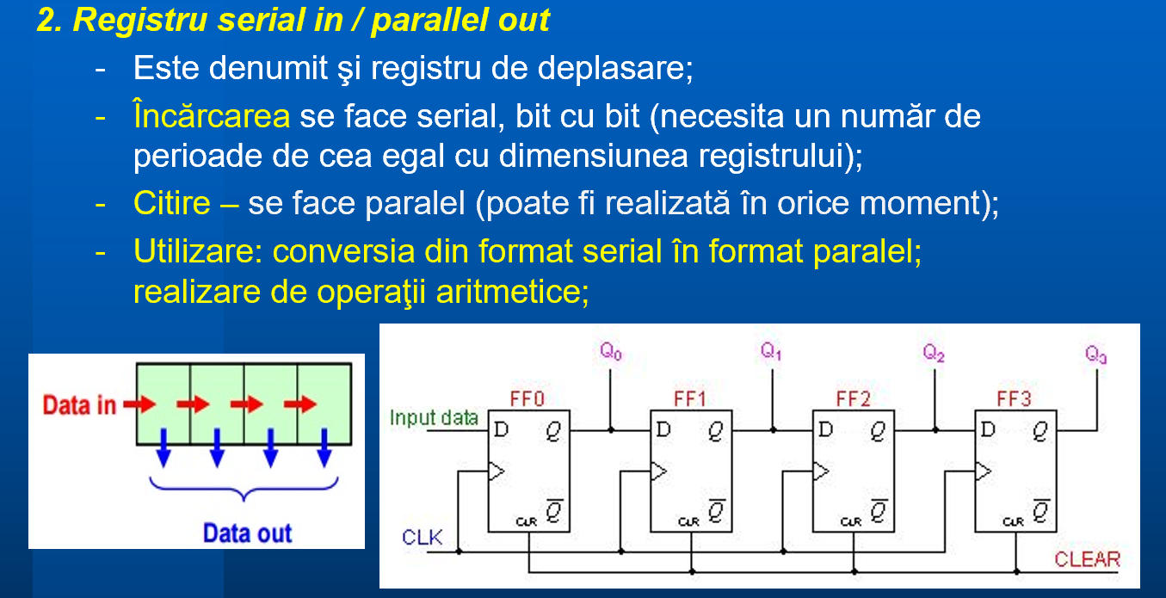
Registre

Slide 8
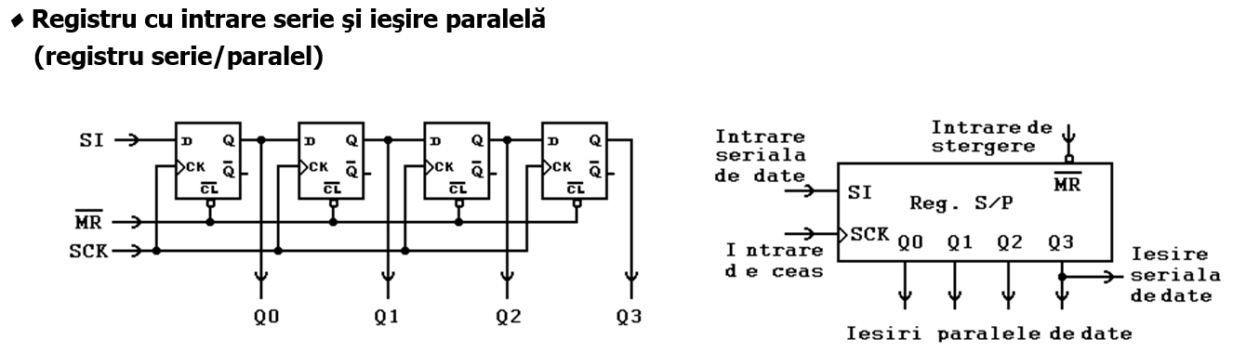








Registre

Slide 9
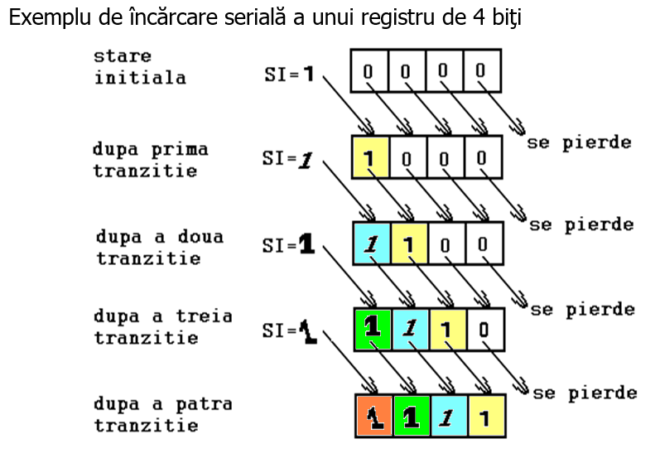











Registre

Slide 10
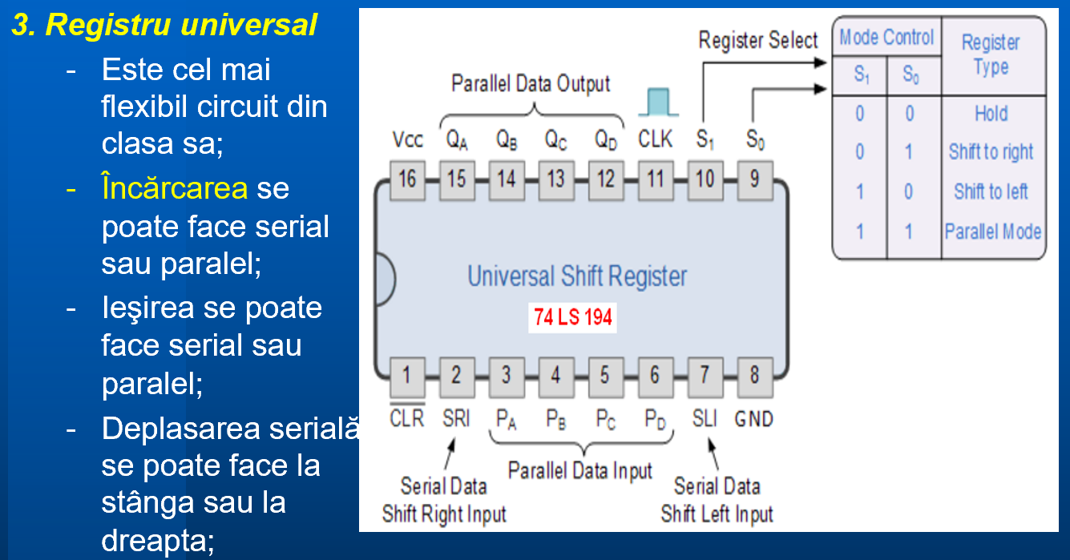
Registre

Slide 11
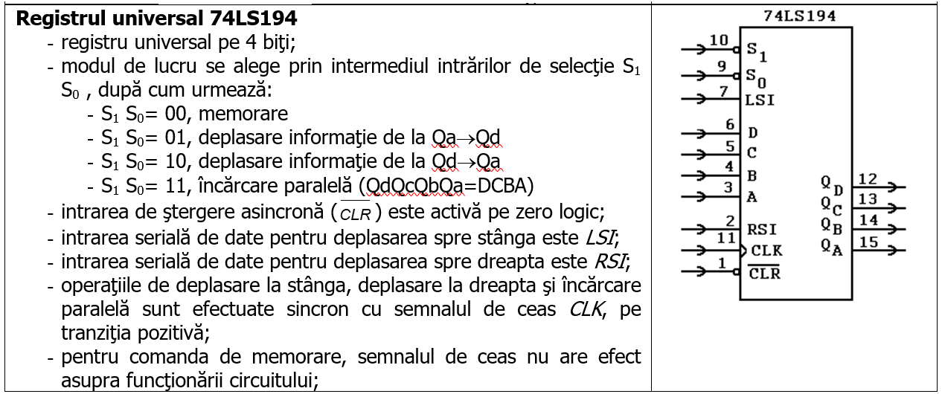
Registre

Slide 12
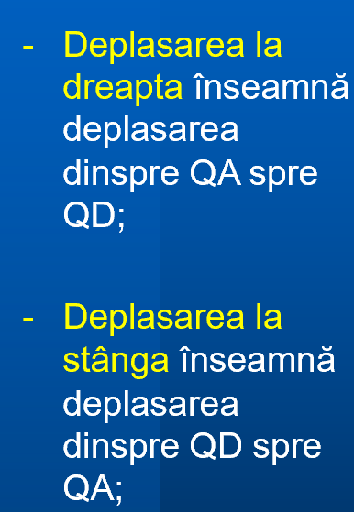
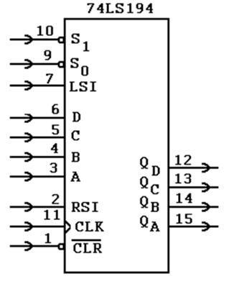
Registre

Slide 13
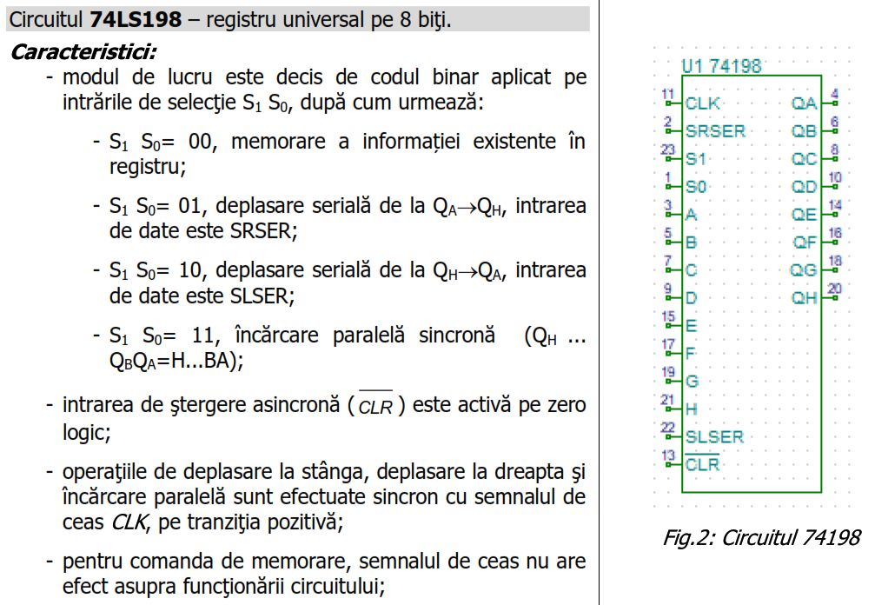
Registre

Slide 14
Agendă
Registre
Clasificări
Moduri de încărcare a informației
Scheme interne
Aplicația 1 : Lumină dinamică de tip progress bar

Slide 15
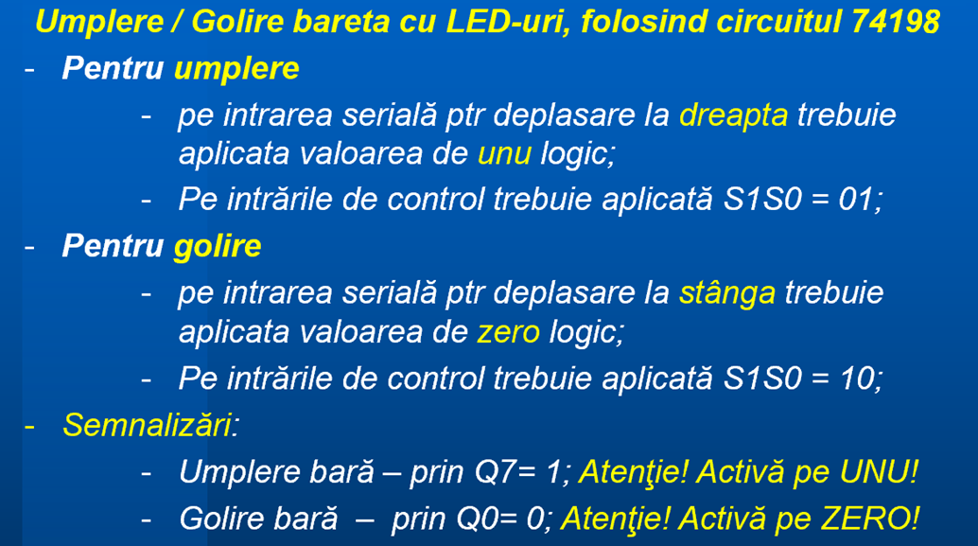
Registre de deplasare – Aplicația 1: Lumină dinamică de tip progress bar

Slide 16
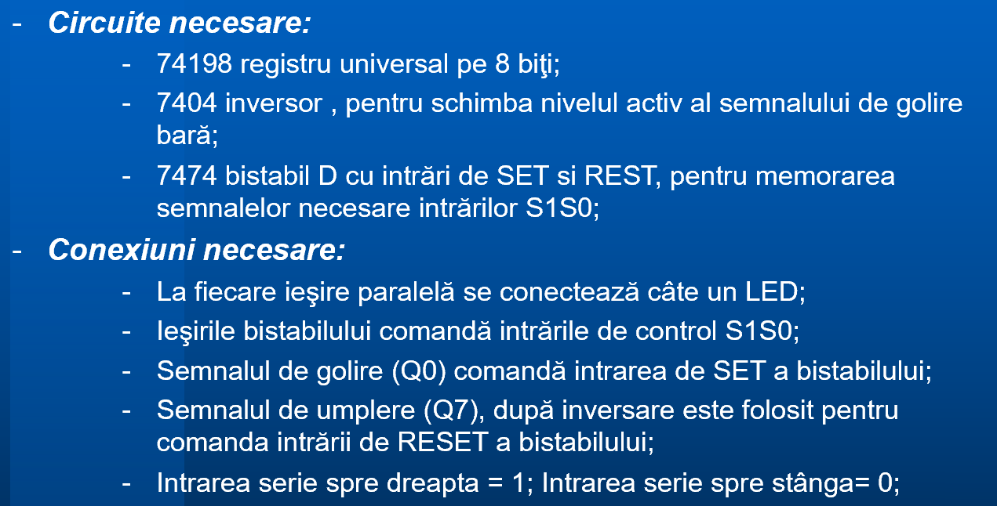
Registre de deplasare – Aplicația 1: Lumină dinamică de tip progress bar

Slide 17
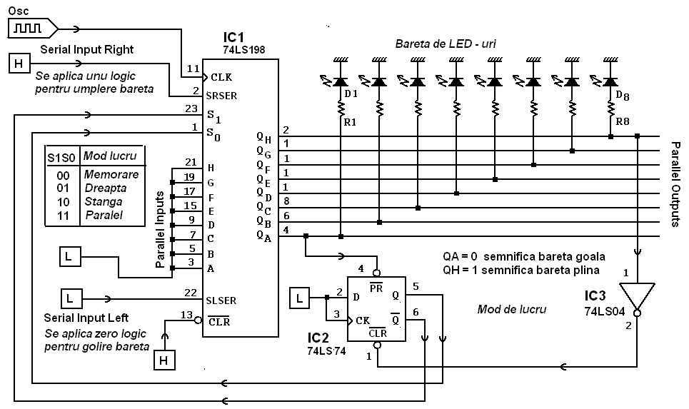













Slide 18


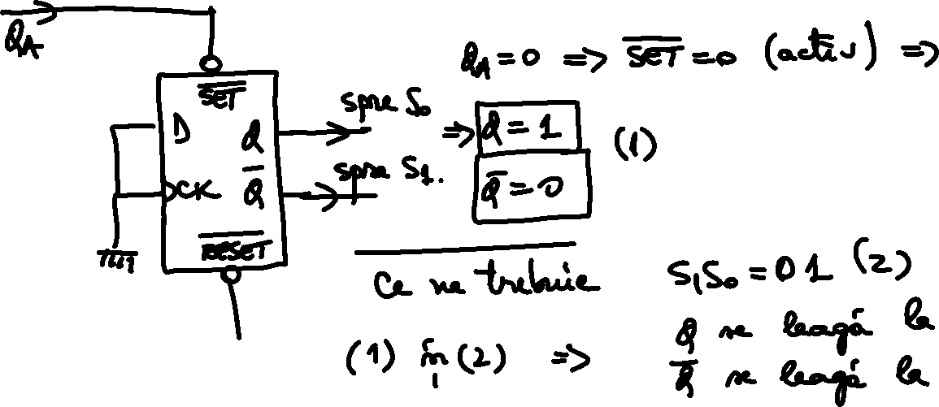











Registre de deplasare – Aplicația 1: Lumină dinamică de tip progress bar

Slide 19






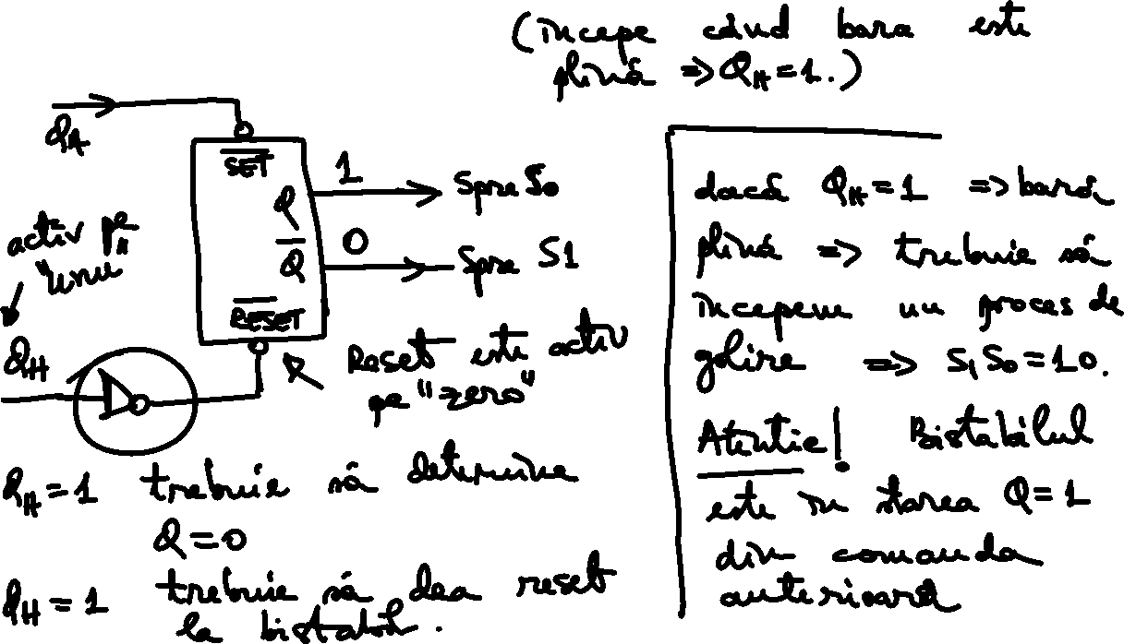

Slide 20












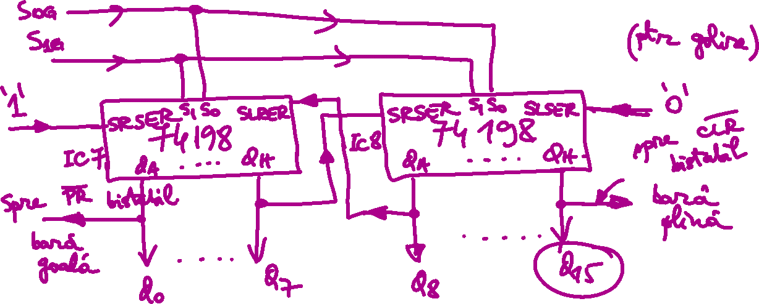







Slide 21
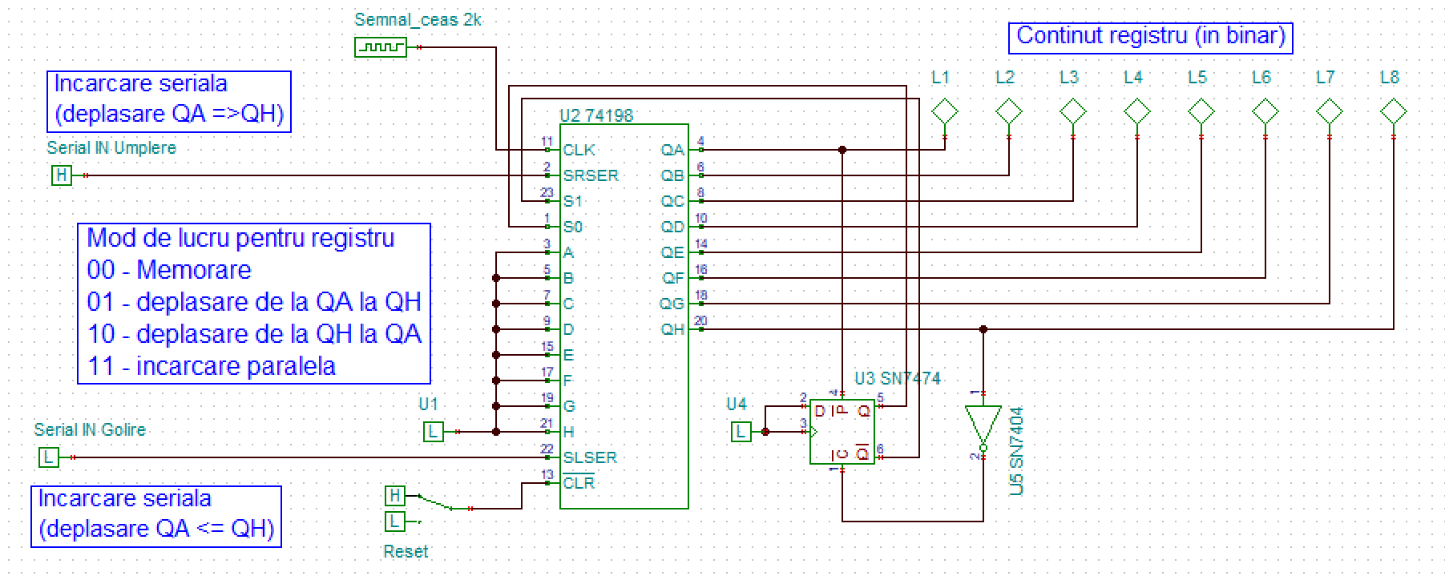
Registre de deplasare – Aplicația 1: Lumină dinamică de tip progress bar

Slide 22
Agendă
Registre
Clasificări
Moduri de încărcare a informației
Scheme interne
Aplicația 2 : Deplasare punct luminos de la un capăt la altul al baretei de LED-uri

Slide 23
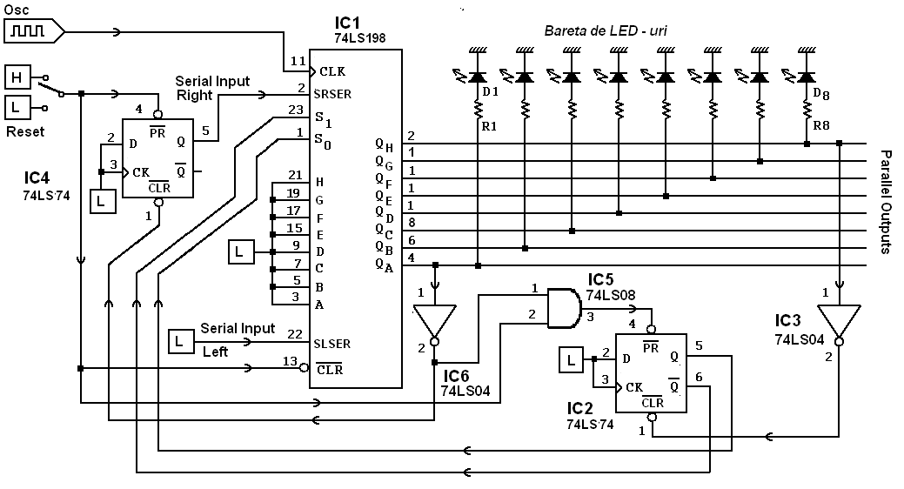




Registre de deplasare – Aplicația 2: Deplasare punct luminos de la un capăt la altul

Slide 24




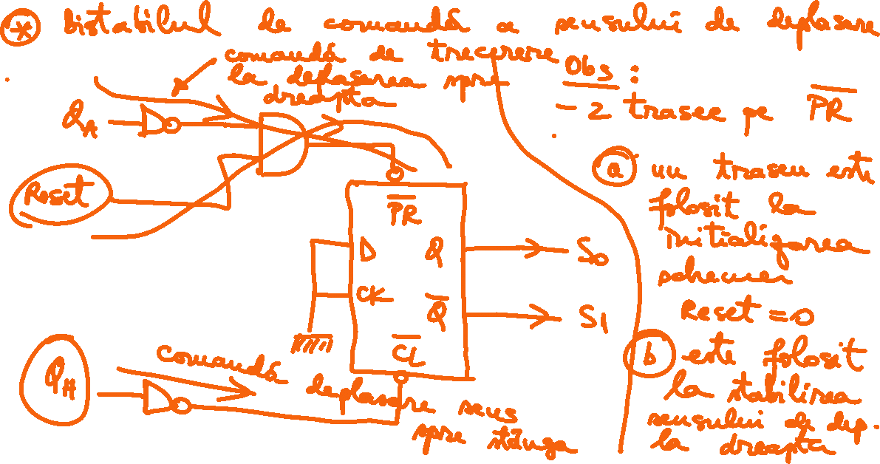

Registre de deplasare – Aplicația 2: Deplasare punct luminos de la un capăt la altul

Slide 25
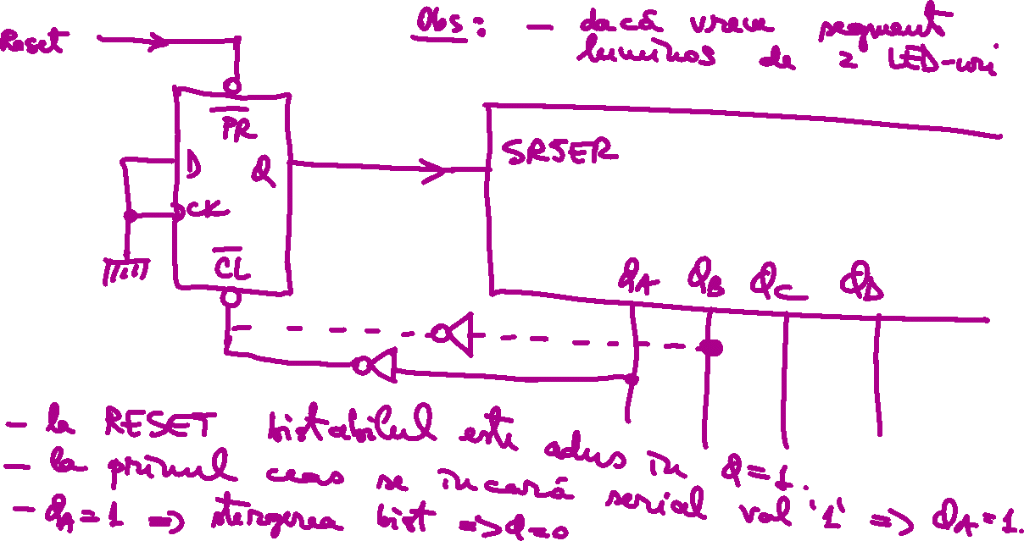
Registre de deplasare – Aplicația 2: Deplasare punct luminos de la un capăt la altul

Slide 26






























♦Schema ptr “deplasare punct luminos de la stânga la dreapta”

Slide 27
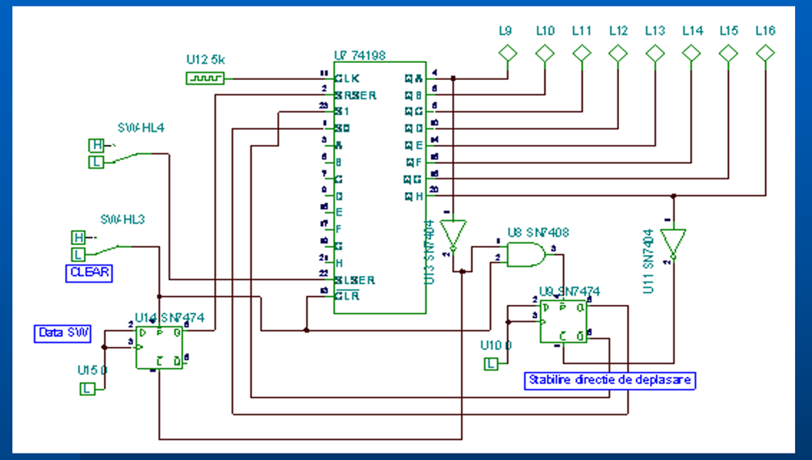
Registre de deplasare – Aplicația 2: Deplasare punct luminos de la un capăt la altul

Slide 28
Agendă
Registre
Clasificări
Moduri de încărcare a informației
Scheme interne
Aplicații – lumini dinamice
Circuite basculante monostabile (CBM)
Clasificări
Mod de lucru
Aplicații

Slide 29
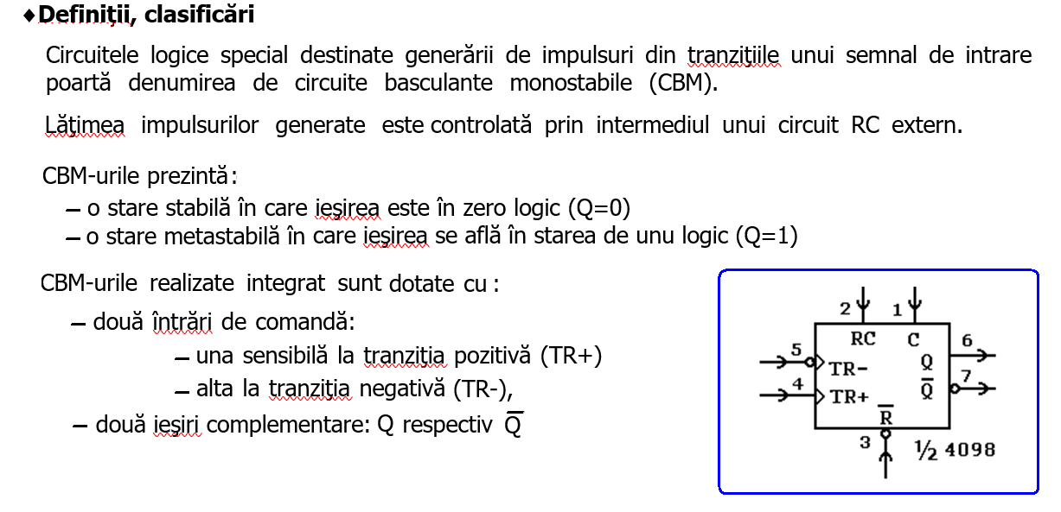







Circuite Baculante Monostabile (CBM)

Slide 30
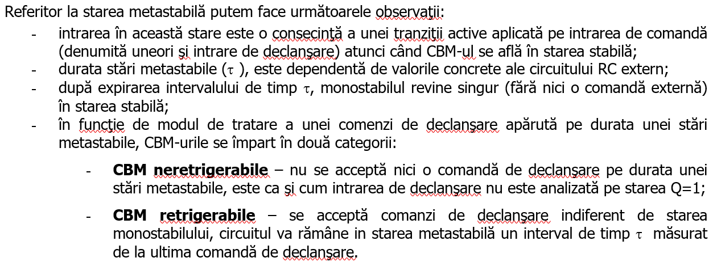
Circuite Baculante Monostabile (CBM)

Slide 31
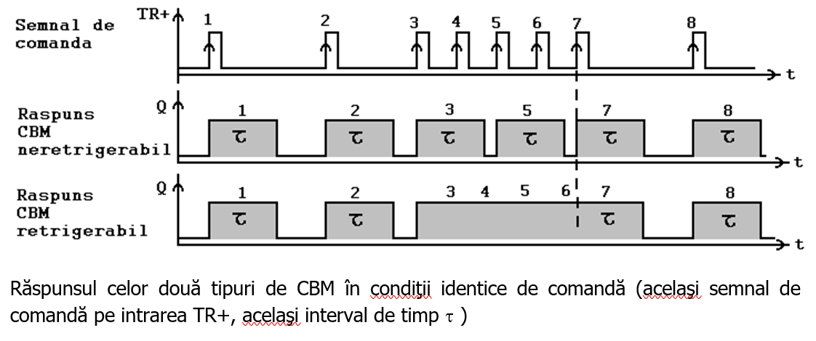










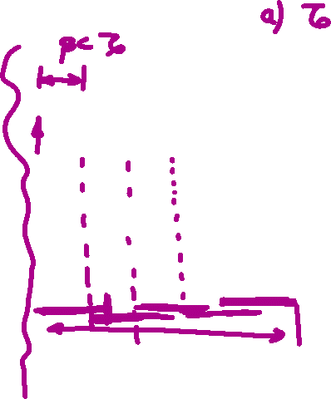


Circuite Baculante Monostabile (CBM)

Slide 32
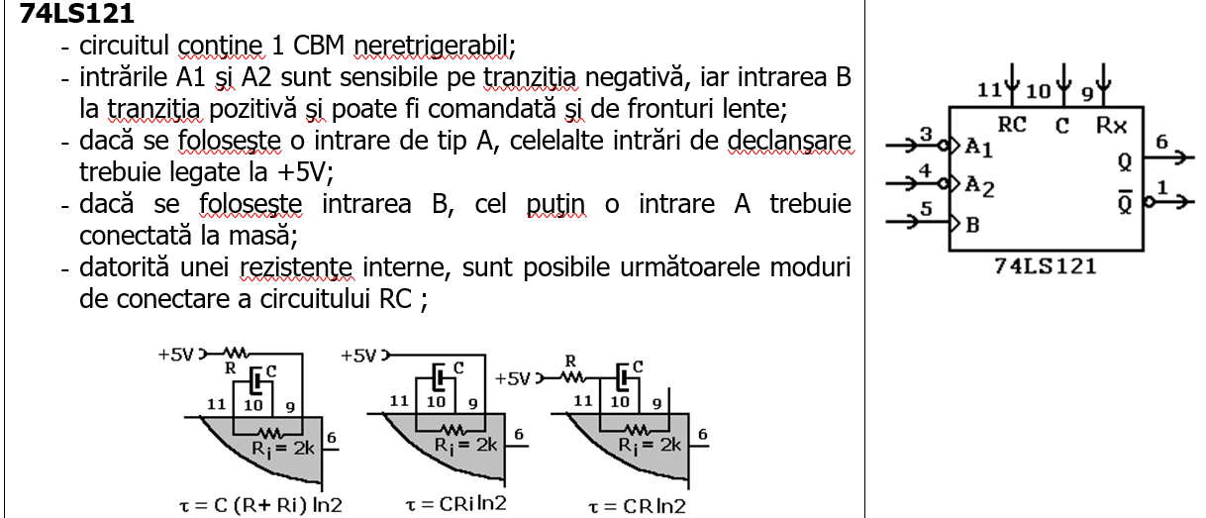




Circuite Baculante Monostabile (CBM)

Slide 33
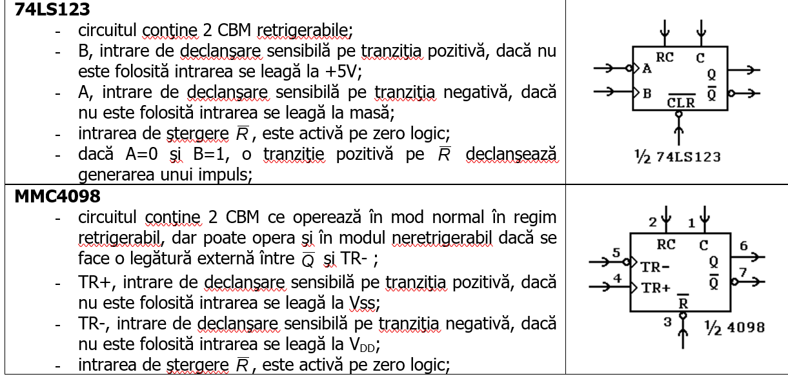


Circuite Baculante Monostabile (CBM)

Slide 34
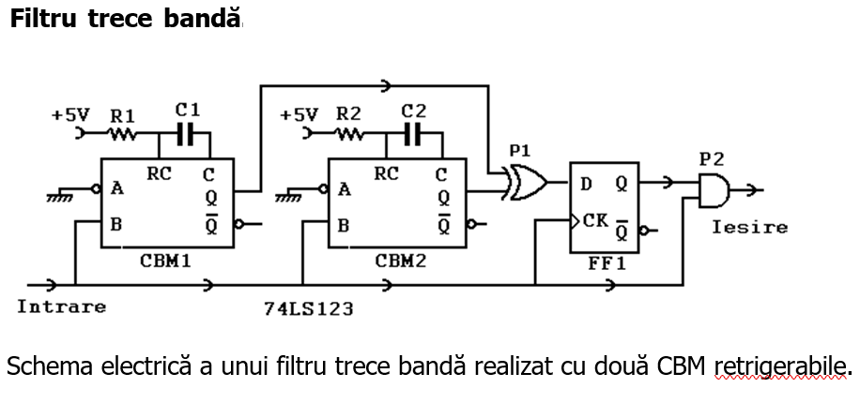



Circuite Baculante Monostabile (CBM) – Aplicații

Slide 35
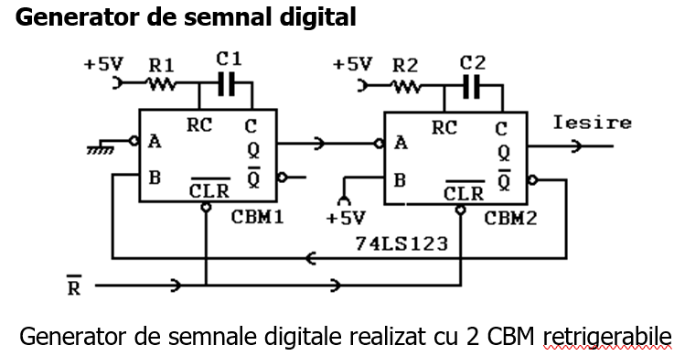







Circuite Baculante Monostabile (CBM) – Aplicații

